Slide 1
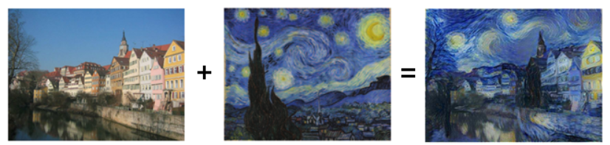
8.3 뉴럴 스타일 트랜스퍼
타깃 이미지의 콘텐츠를 보존하면서 참조 이미지의 스타일을 타깃 이미지에 적용한다.
스타일 : 질감, 색깔 등 이미지에 있는 다양한 크기의 시각 요소
타깃 이미지
(원본 이미지)
참조 이미지
이미지 조합

Slide 2

8.3 뉴럴 스타일 트랜스퍼
스타일 트랜스퍼 구현 이면에 있는 핵심 개념 : 딥러닝 알고리즘 핵심과 동일
-> 손실 함수 정의, 손실 최소화
distance 함수는 L2노름 같은 노름 함수
content 함수는 이미지의 콘텐츠 표현을 계산
style 함수는 이미지의 스타일 표현을 계산
콘텐츠와 스타일을 수학적으로
정의할 수 있을 경우 손실함수

Slide 3
8.3.1콘텐츠 손실
네트워크의 하위 층의 활성화는 이미지에 관한 국부적인 정보를 담고 있다.
네트워크의 상위 층의 활성화 일수록 전역적이고 추성적인 정보를 담고 있다.
-> 이미지를 다른 크기의 콘텐츠로 분해한다고 볼 수 있다.
타깃 이미지와 생성된 이미지를 사전 훈련된 컨브넷에 주입하여 상위 층의 활성화 계산한다.(이 두 값 사이의 L2 노름이 콘텐츠 손실로 사용하기 좋다.)
상위 층에서 보았을 때 생성된 이미지와 원본 이미지를 비슷하게 만들 것이다.
컨브넷의 상위 층에서 보는 것이 입력 이미지의 콘텐츠라고 가정하면 이미지의 콘텐츠를 보존하는 방법으로 사용할 수 있다.

Slide 4
8.3.2스타일 손실
하나의 상위층만 사용하는 콘텐츠 손실과 다르게 컨브넷의 여러층을 사용한다.
활성화 출력의 그람 행렬을 스타일 손실로 사용
- 그람 행렬은 특성 맵들의 내적이다. 내적은 층의 특성 사이에 있는 상관관계

Slide 5
8.3.3 케라스에서 뉴럴 스타일 트랜스퍼 구현하기
VGG19 네트워크 사용
스타일 참조 이미지, 타깃 이미지, 생성된 이미지를 위해 VGG19의 층 활성화를동시에 계산하는 네트워크 설정한다.
세 이미지에서 계산한 층 활성화를 사용하여 앞서 설명한 손실 함수를 정의 한다.
손실 함수를 최소화할 경사 하강법 과정을 설정한다.

Slide 6
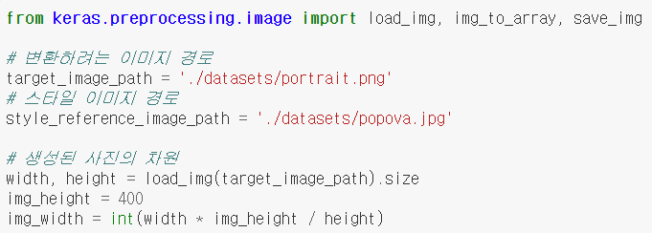
8.3.3 케라스에서 뉴럴 스타일 트랜스퍼 구현하기1
변수 초깃값 정의하기

Slide 7
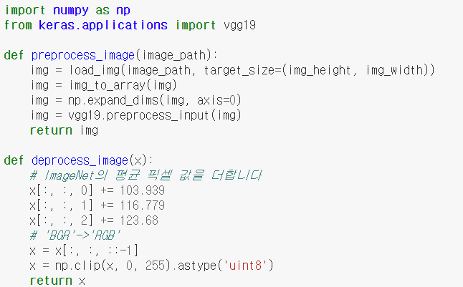
8.3.3 케라스에서 뉴럴 스타일 트랜스퍼 구현하기2
VGG19 컨브넷에 입출력할 이미지의 로드, 전처리, 사후 처리를 위해 유틸리티 함수를 정의

Slide 8
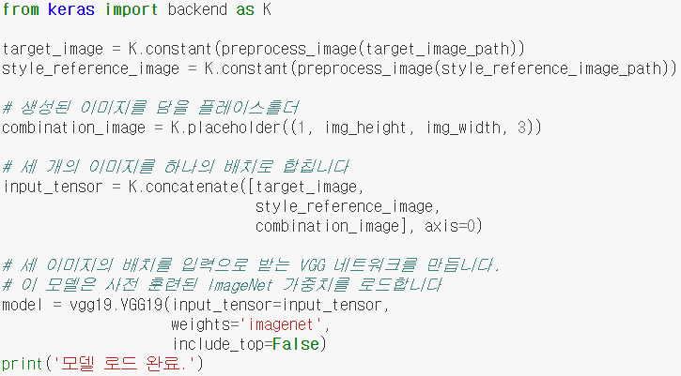
8.3.3 케라스에서 뉴럴 스타일 트랜스퍼 구현하기3
사전 훈련된 VGG19 네트워크를 로딩하고 3개 이미지에 적용하기

Slide 9

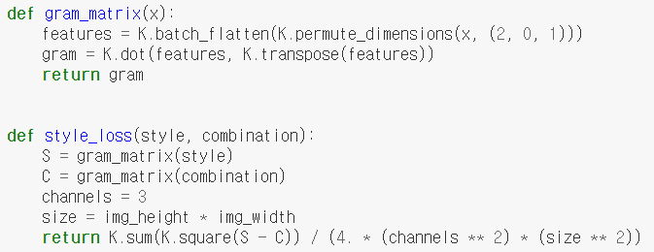
8.3.3 케라스에서 뉴럴 스타일 트랜스퍼 구현하기4
콘텐츠 손실
스타일 손실

Slide 10
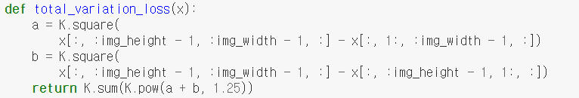
8.3.3 케라스에서 뉴럴 스타일 트랜스퍼 구현하기5
총 변위 손실

Slide 11
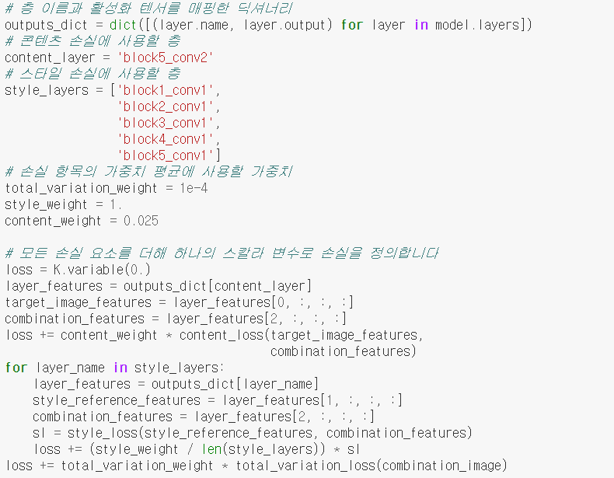
8.3.3 케라스에서 뉴럴 스타일 트랜스퍼 구현하기6
최소화할 최종 손실 정의하기

Slide 12
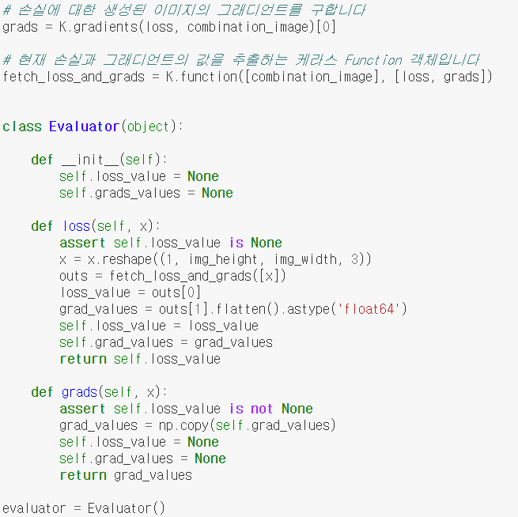
8.3.3 케라스에서 뉴럴 스타일 트랜스퍼 구현하기7
경사 하강법 단계 설정하기

Slide 13
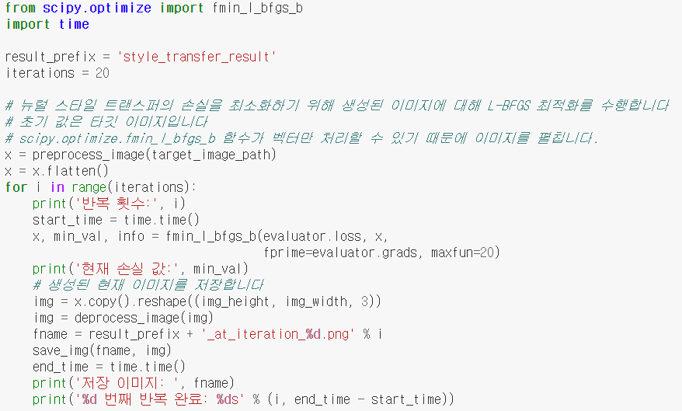
8.3.3 케라스에서 뉴럴 스타일 트랜스퍼 구현하기8
스타일 트랜스퍼 반복 루프

Slide 14
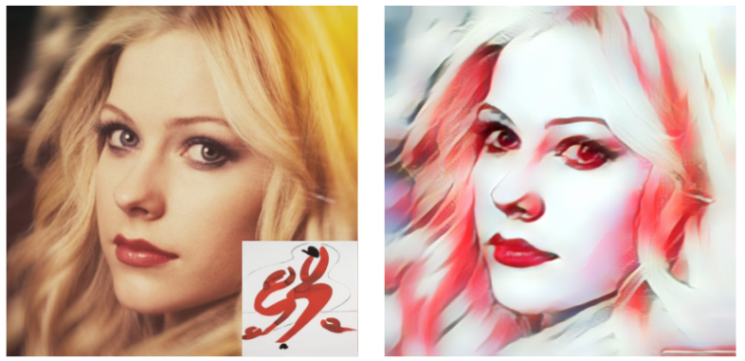
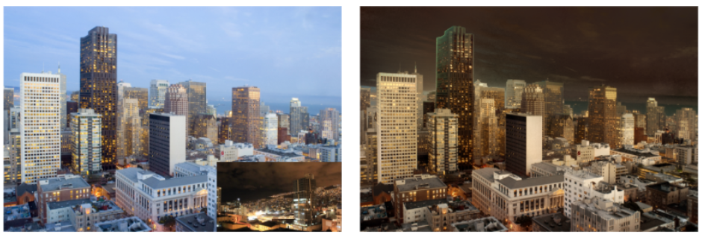
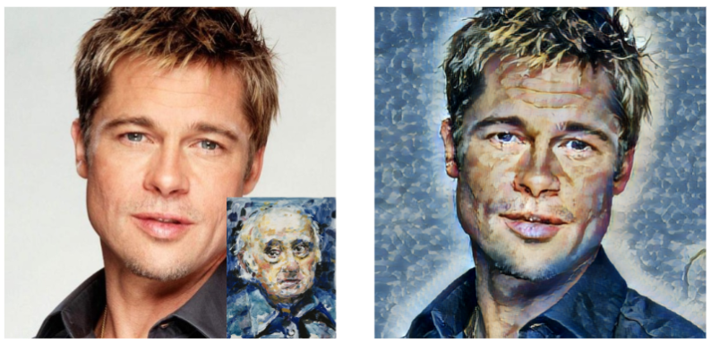
결과

Slide 15
8.4 변이형 오토인코더를 사용한 이미지 생성
이미지의 잠재 공간에서 샘플링해서 완전히 새로운 이미지나 기존 이미지를 변형하는 방식
주요 기법 : 변이형 오토 인코더(VAE), 적대적 생성 네트워크(GAN)
- VAE와 GAN을 사용하여 소리, 음악 또는 텍스트의 잠재 공간을 만들 수 있다.

Slide 16
8.4.1 이미지의 잠재 공간에서 샘플링
이미지 생성의 핵심 아이디어는 각 포인트가 실제와 같은 이미지로 매핑될 수 있는 저차원 잠재 공간의 표현을 만드는 것이다.
잠재 공간의 한 포인트를 입력으로 받아 이미지를 출력하는 모듈은 아래와 같다.
- GAN에서는 생성자 / VAE에서는 디코더
잠재 공간이 만들어지면 포인트 하나를 무작위로 샘플링할 수 있다.
이미지 공간으로 매핑하여 이전에 본 적 없는 이미지를 생성한다

Slide 17
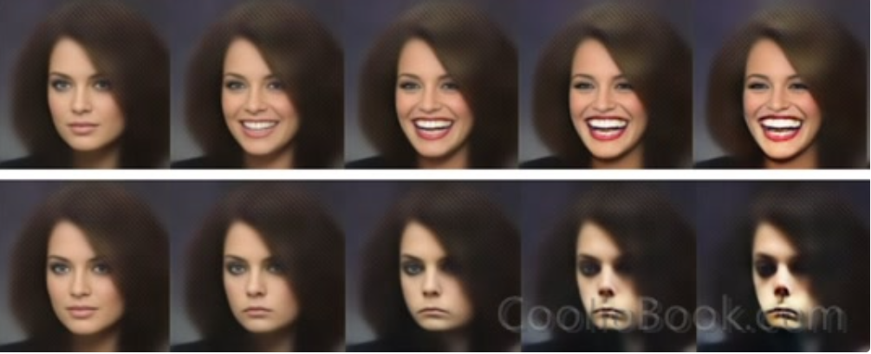
8.4.2 이미지 변형을 위한 개념 벡터
잠재 공간이나 임베딩 공간이 주어지면 이 공간의 어떤 방향은 원본 데이터의 흥미로운 변화를 인코딩한 축일 수 있다.
Ex) 얼굴 이미지에 대한 잠재 공간에 웃음 벡터가 있을 수 있다.

Slide 18
8.4.3 변이형 오토 인코더
변이형 오토인코더는 생성 모델의 한 종류이고 개념 벡터를 사용하여 이미지를 변형하는데 아주 적절하다.
오토인코더 vs 변이형 오토인코더
1) 오토인코더 : 입력을 저차원 잠재 공간으로 인코딩한 후 디코딩하여
복원하는 네트워크
2) 변이형 오토인코더 : 딥러닝과 베이즈 추론의 아이디어를 혼합한 오토인코더

Slide 19
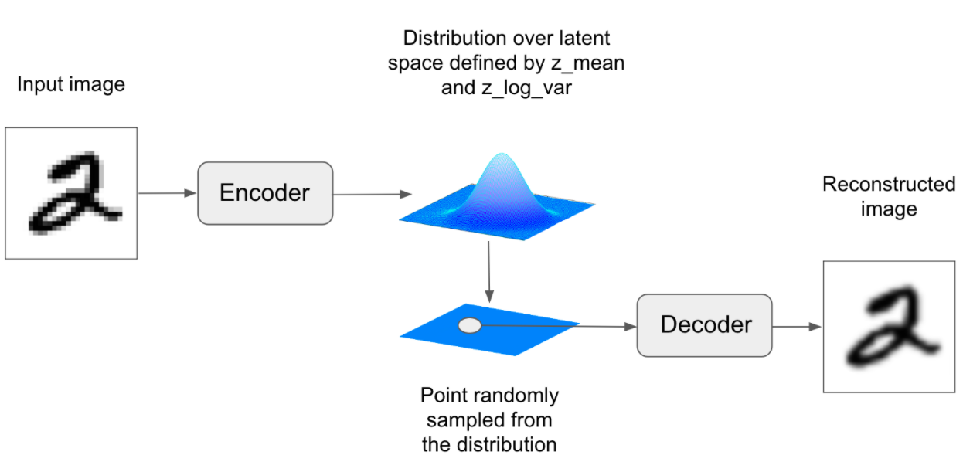
8.4.3 변이형 오토 인코더
VAE는 오토인코더에 약간의 통계 기법을 추가
VAE는 평균과 분산 파라미터를 사용하여 이 분포에서 무작위로 하나의 샘플 추출
VAE의 파라미터는 2개의 손실 함수로 훈련한다.
- 디코딩된 샘플이 원본입력과 동일하도록 만드는 재구성 손실
- 잠재 공간을 잘 형성하고 훈련 데이터에 과적합을 줄이는 규제 손실

Slide 20
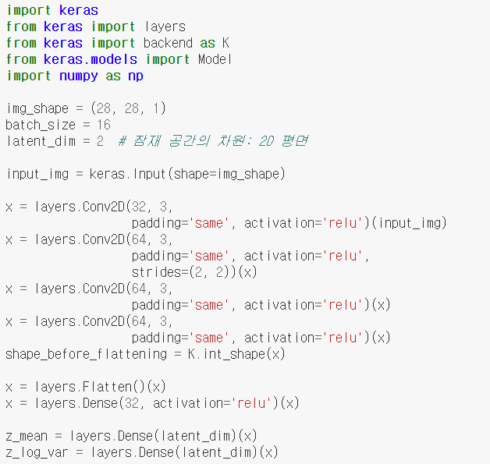
8.4.3 변이형 오토 인코더 구현1
입력 이미지 x를 벡터 z_mean과 z_log_var로 매핑하는 컨브넷

Slide 21
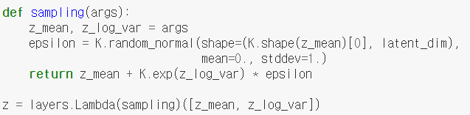
8.4.3 변이형 오토 인코더 구현2
z_mean과 z_log_var를 사용하는 잠재 공간 샘플링 함수

Slide 22
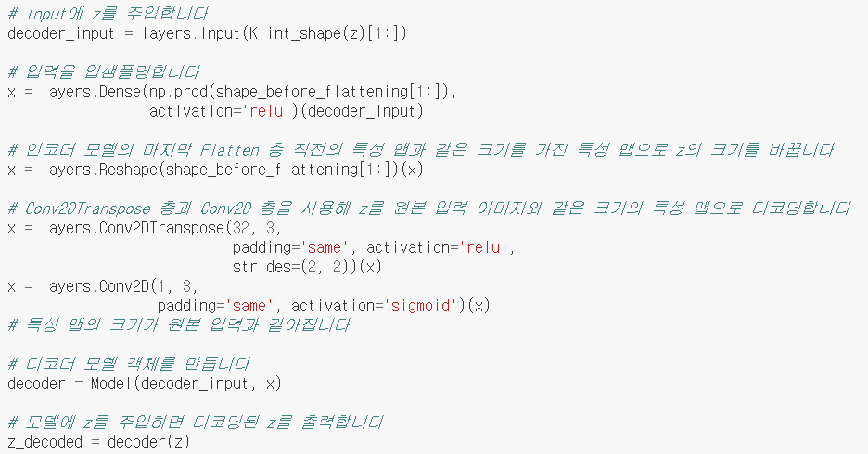
8.4.3 변이형 오토 인코더 구현3
디코더 구현

Slide 23
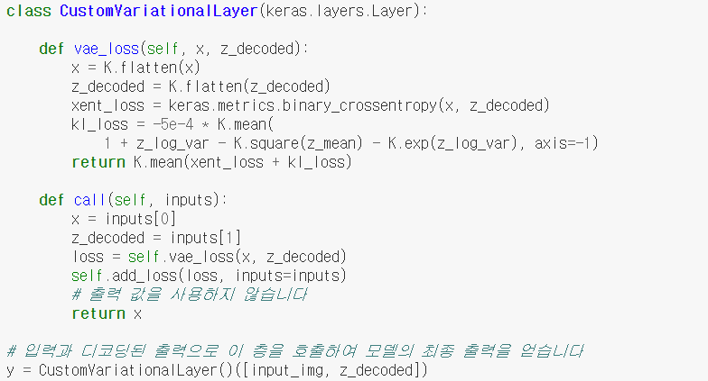
8.4.3 변이형 오토 인코더 구현4
VAE 손실을 계산하기 위한 층

Slide 24
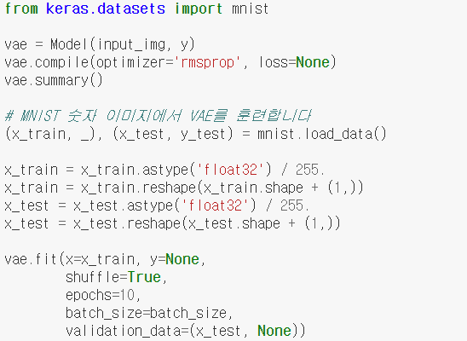
8.4.3 변이형 오토 인코더 구현5
VAE 훈련

Slide 25
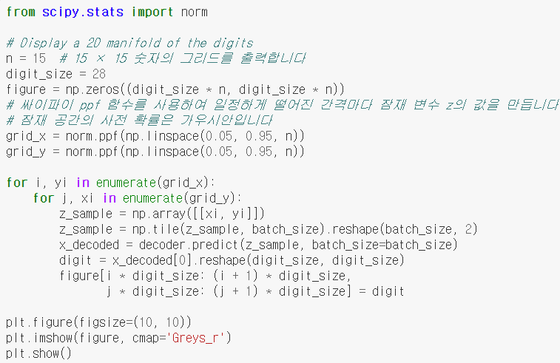
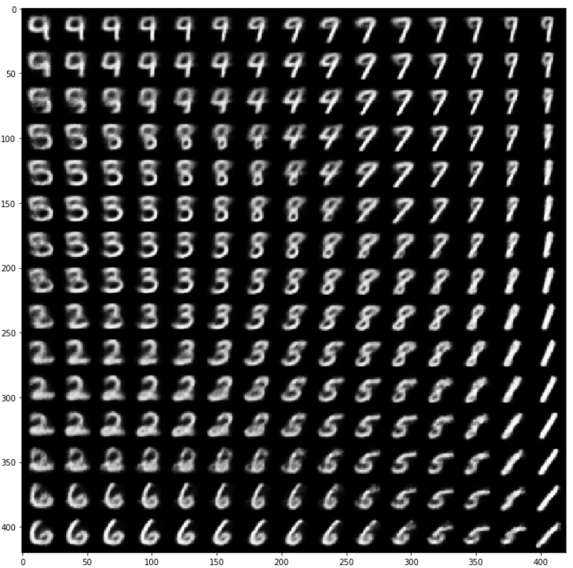
8.4.3 변이형 오토 인코더 구현6
2D 잠재 공간에서 포인트 그리드를 샘플링하여 이미지로 디코딩

